Slide 1
Introdução a Engenharia de Software

Slide 2


Slide 3
O que é engenharia de software? É a abordagem sistemática, econômica e quantificáveis para o desenvolvimento, manutenção e operação do software.

Slide 4
Como assim? Engenheiros de software utilizam de ferramentas e métodos para solucionar problemas de acordo com as restrições e recursos disponíveis.

Slide 5
Mas afinal o que é software? Conjunto de componentes lógicos de um computador ou sistema de processamento de dados; programa, rotina ou conjunto de instruções que controlam o funcionamento de um computador;

Slide 6
Quais os objetivos da engenharia de software? -Controle sobre o desenvolvimento do software dentro de custos, prazo e níveis de qualidade desejados.

Slide 7
Quais os objetivos da engenharia de software? - Produtividade no desenvolvimento, operação e manutenção de software.

Slide 8
Quais os objetivos da engenharia de software? - Qualidade versus Produtividade

Slide 9
Quais os objetivos da engenharia de software? - Permitir que profissionais tenham controle sobre o desenvolvimento de software dentro de custos, prazos e níveis de qualidade desejados.

Slide 10
Quais os objetivos da engenharia de software? - Permitir que profissionais tenham controle sobre o desenvolvimento de software dentro de custos, prazos e níveis de qualidade desejados.

Slide 11
Importância da Engenharia de Software A qualidade do software e produtividade garantem: -Disponibilidade de serviço; -Segurança das pessoas; - Competitividade entre empresas.

Slide 12

Como medir a qualidade do software?

Slide 13
“Qualidade é o conjunto das propriedades e características de um produto, processo ou serviço, que lhe oferece a capacidade de satisfazer as necessidades implícitas e explicitas” (ISO)

Slide 15


Slide 16
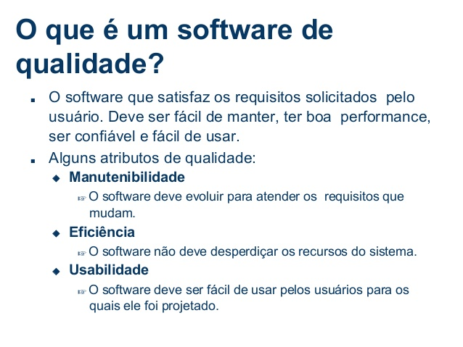

Slide 17
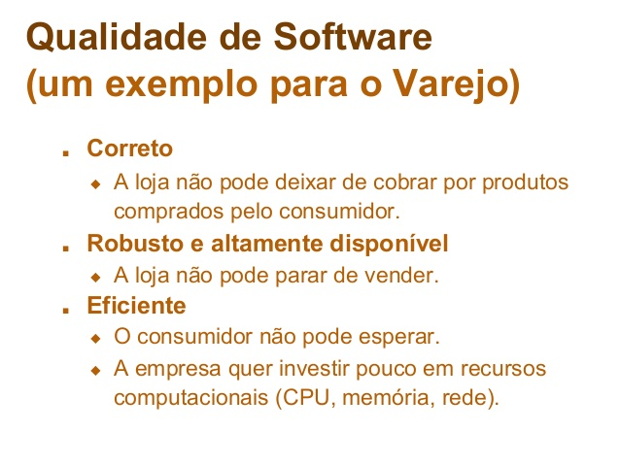

Slide 18
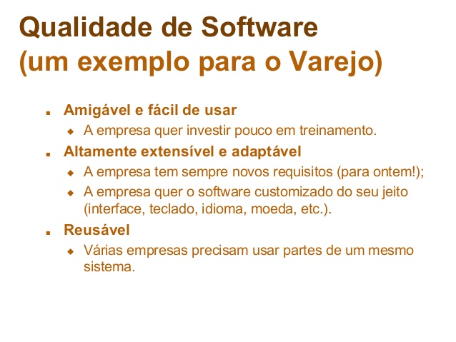

Slide 19
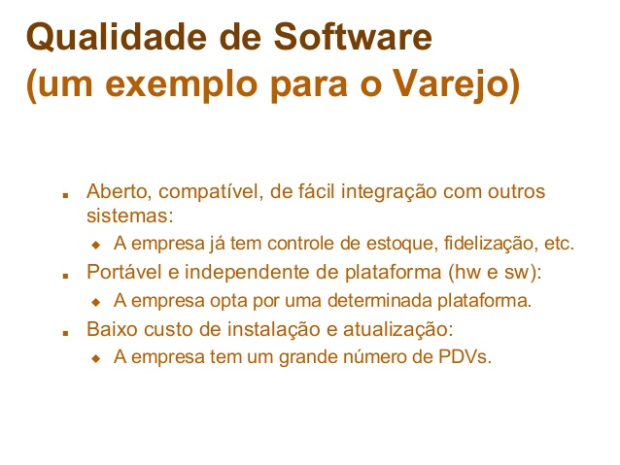

Slide 20
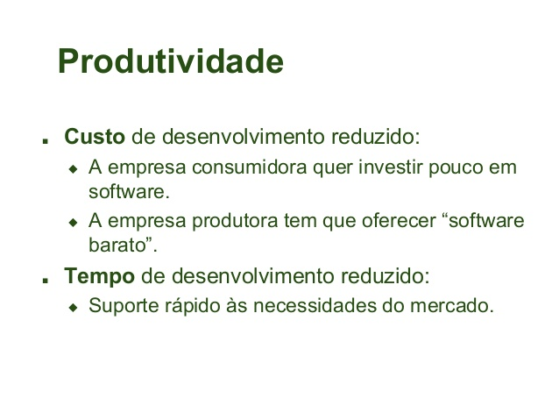

Slide 21
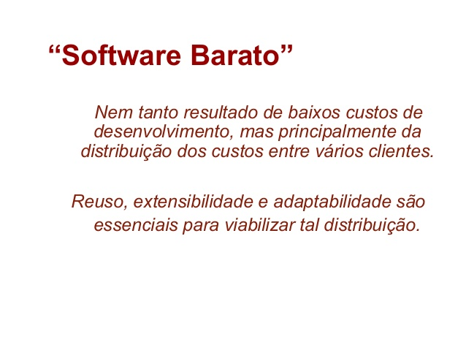

Slide 22
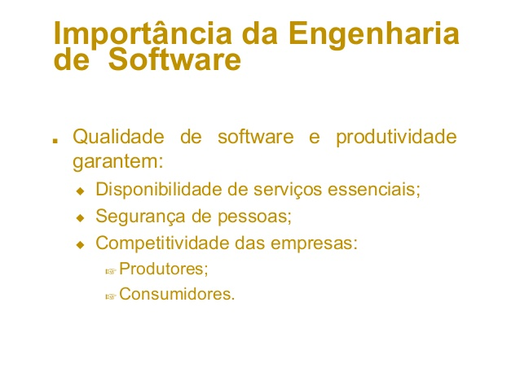

Slide 23
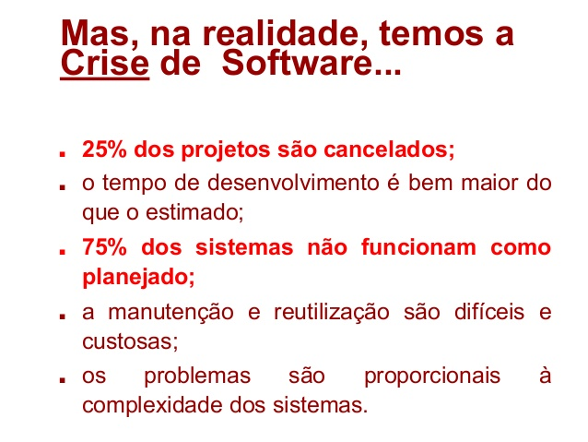

Slide 24
